Slide 1

Pesquisa Inicial
Automatização de Cotações

Slide 2
Reconhecimento de Texto Escrito à Mão

Slide 3
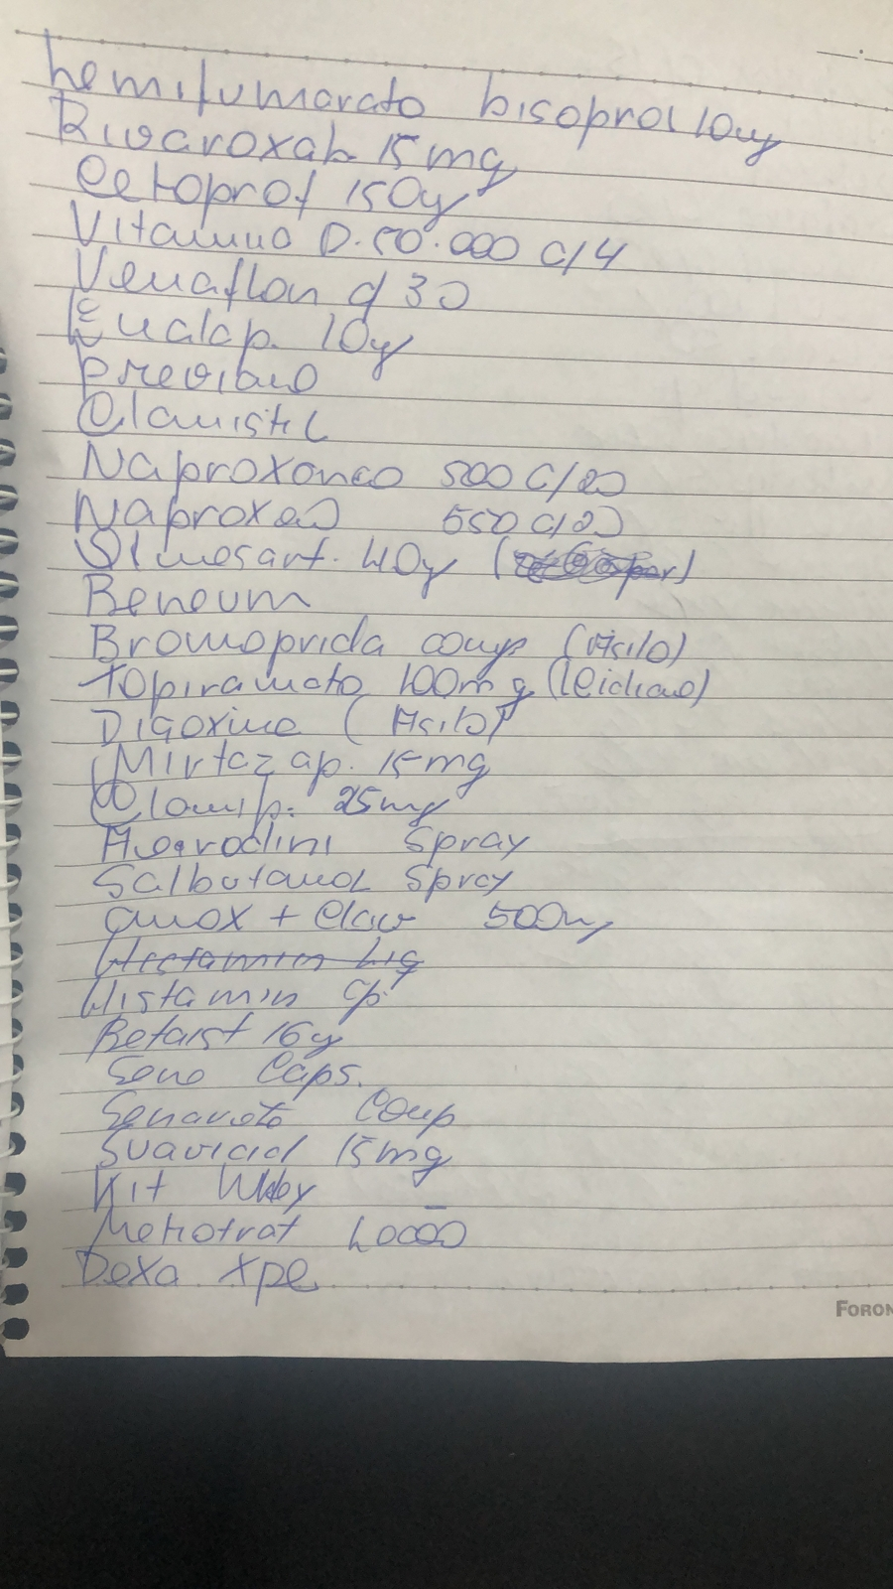
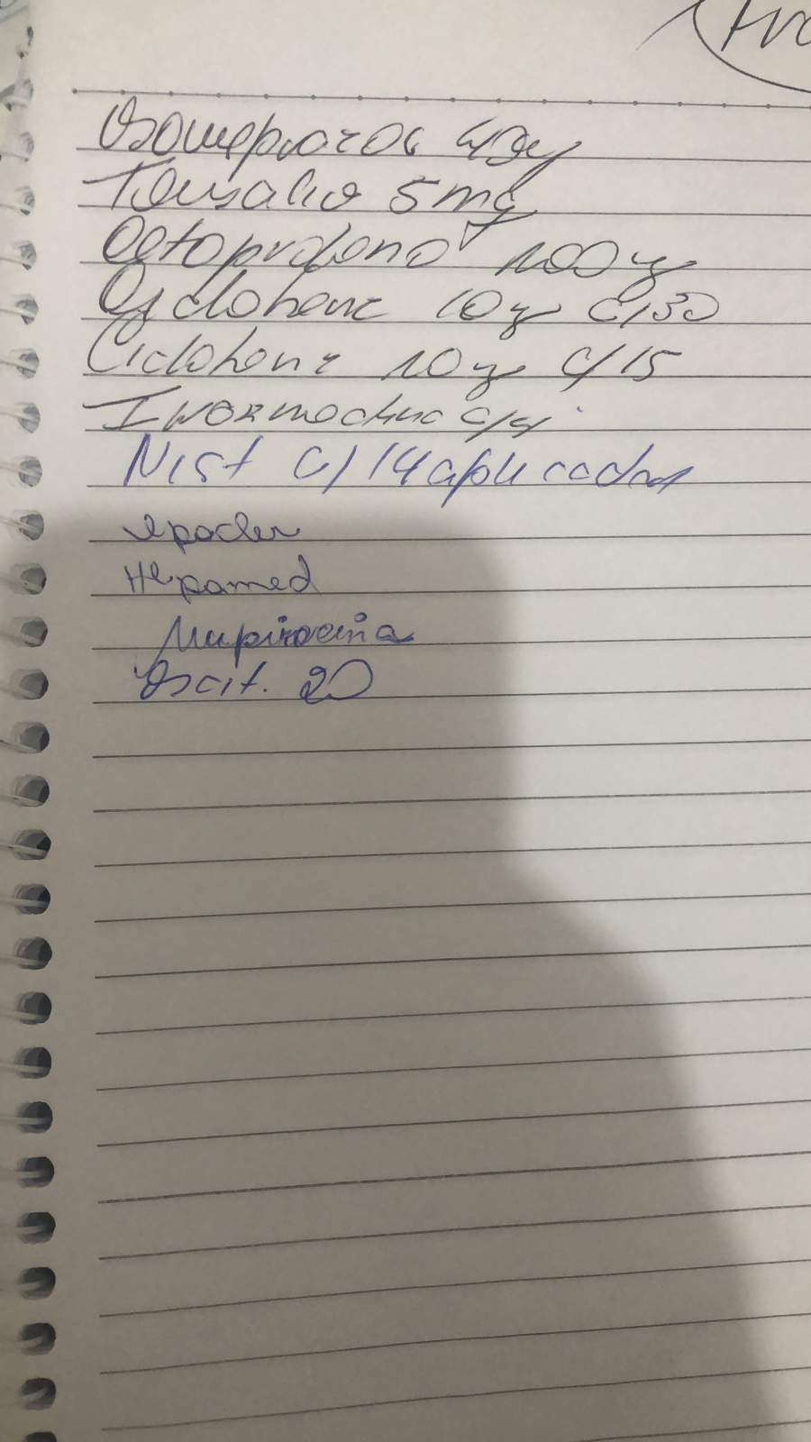
Problema
Handwritten Text Recognition (HTR)
Detectar e reconhecer palavras e caracteres de textos escritos à mão.
Utilizar essa ferramenta para casos em que a lista de produtos a serem cotados são enviados como uma foto de uma lista escrita à mão.

Slide 4
Possíveis Caminhos para Soluções
Utilizar ferramenta de OCR (Tesseract - Português)
Usada em outro projeto, logo é mais simples de implementar
Já treinado em português
Facilidade para letra de imprensa
Dificuldade para letra cursiva
Utilizar modelo pré-treinado / arquitetura com implementação já existente
Treinado especificamente para HTR
Não treinado para Português
Problemas com Termos de Uso de datasets
Treinar modelo do zero / implementar arquitetura do zero
Treinado especificamente para HTR
Pode ser especializado no caso de uso (Português / Lista de produtos)
Necessidade de montar dataset e anotá-lo
Necessidade de tempo para experimentos
Usar serviço de nuvem
Geralmente bom desempenho, tanto em HTR como OCR
Facilidade de implementação
Pode ser utilizado para auxiliar na construção inicial de um dataset
Custo
Dependência de serviço de terceiros

Slide 5


Exemplo de HTR
Ferramenta de OCR (Tesseract - Português)
CO NEVE,
ESCREVER
Modelo pré-treinado
EXAEREVERE
E5CAEVER
Modelo treinado com arquitetura existente e dataset inglês
ecnevew
ESCAENER
Modelo/arquitetura do zero
Serviço de nuvem (Google Document AI)
excrever
ESCREVER

Slide 6
Ferramentas de Nuvem
Google Cloud Vision API
1k imagens gratuitas por mês
US$ 1,50 por 1k imagens
US$ 0,60 a partir de 5M por mês
Google Cloud Document AI
US$ 1,50 por 1k imagens
US$ 0,60 a partir de 5M por mês
Amazon Textract
US$ 1,50 por 1k imagens
US$ 0,60 a partir de 1M por mês
Microsoft Azure - Form Recognizer Read (OCR)
US$ 1,50 por 1k imagens
US$ 0,60 a partir de 1M por mês
Pré-pago: US$ 338 até 500k imagens (US$ 0,68 por 1k)

Slide 7
Ferramentas de Nuvem
Google Cloud Vision API
Suporte para escrita à mão
Suporte para OCR
Suporte para Português (pode informar a língua para tentar melhorar resultado)
Detecta em imagens (base64, armazenada na Web, ou Google Cloud Storage)
Detecta em PDF/TIFF apenas de arquivos armazenados no Google Cloud Storage
Google Cloud Document AI
Suporte para escrita à mão
Suporte para OCR
Suporte para Português (não vi se pode informar)
Foco em documentos escaneados
Detecta em PDF (aparentemente consegue pegar o texto digitado no pdf automaticamente e aparentemente não precisa estar no GCS)
Amazon Textract
Suporte para escrita à mão em Inglês
Suporte para OCR em Inglês, Português e outros
Detecta em JPEG, PNG, PDF, or TIFF (base64 ou Amazon S3)
Microsoft Azure - Form Recognizer Read (OCR)
Suporte para escrita à mão
Suporte para OCR
Suporte para Português (pode informar a língua para tentar melhorar resultado)

Slide 8
Cotações
Automáticas

Slide 9
Esboço do Pipeline e de exemplos
https://drive.google.com/file/d/1_IuuQAM0OficSmQ94DAiVzUE_dPrFjCY/view?usp=sharing

Slide 10
O fluxo total faz sentido?
Quais tipos de entradas serão mais comuns e deveriam tomar nosso foco?
Quando e como coletaremos dados reais dos clientes (ou criaremos dados mockados) para treinamento e/ou avaliação de desempenho?
A HTR deve ser prioridade? Devemos nos empenhar nela inicialmente ou utilizamos a nuvem ou deixamos de lado esse tipo de entrada inicialmente?
Temos liberdade em sugerir/definir funcionamentos do frontend? (Por exemplo, sugestão da Carol de aparecer uma lista de top matches para cada produto cotado. Sugestão de fazer o crop e até rotação da imagem para facilitar o OCR/HTR)
Definir qual próximo passo tomar. (Continuar focados no HTR? Focar em coletar dados? Focar na etapa de match que é necessária para todo o sistema? etc.)

